Slide 1

第二章 一元二次函数、方程、不等式
2.3.2 一元二次不等式的应用
高中数学/人教A版/必修一

Slide 2
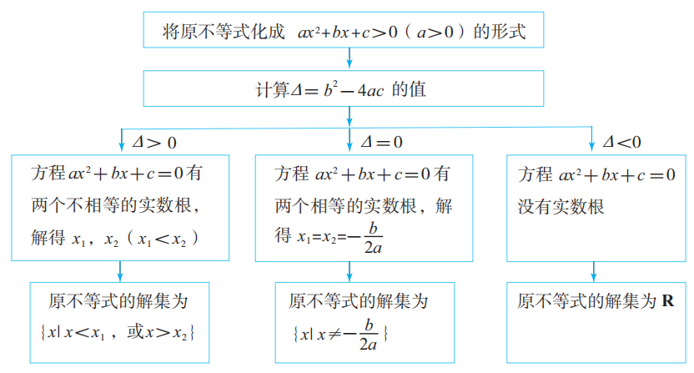
一元二次不等式解法回顾：
是
是因式分解形式？
直接写解集
否

Slide 3
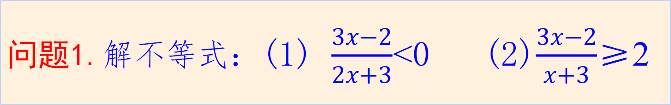
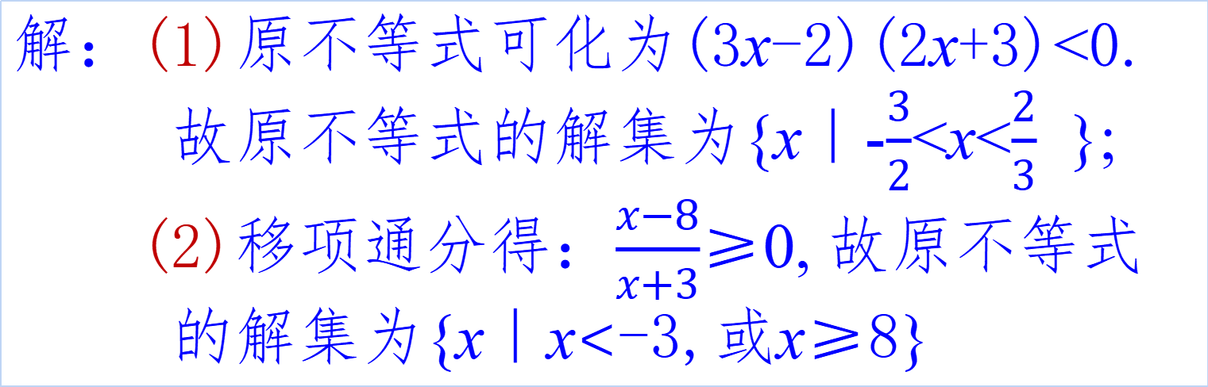
1
简单分式不等式的解法
问题1.解不等式：(1) $$\frac{3x−2}{2x+3}$$<0 (2)$$\frac{3x−2}{x+3}$$≥2
转化与化归
解：(1)原不等式可化为(3x-2)(2x+3)<0.
故原不等式的解集为{x｜-$$\frac{3}{2}$$<x<$$\frac{2}{3}$$ };
(2)移项通分得：$$\frac{x−8}{x+3}$$≥0, 故原不等式
的解集为{x｜x<-3,或x≥8}
,

Slide 4
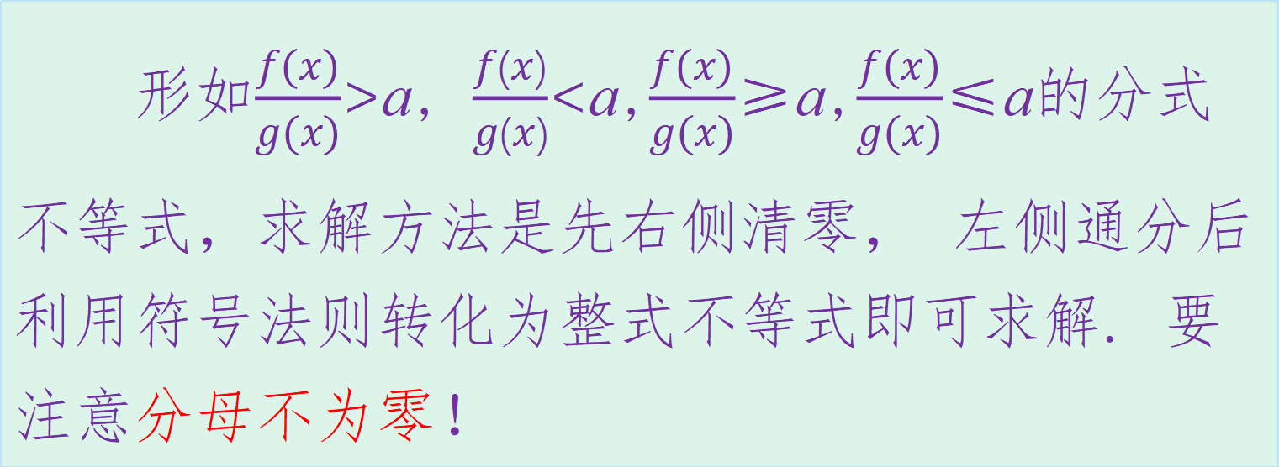
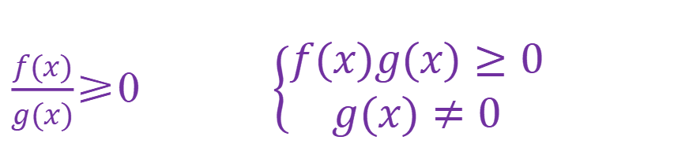
1
简单分式不等式的解法
方法总结
形如$$\frac{f(x)}{g(x)}$$>a, $$\frac{f(x)}{g(x)}$$<a,$$\frac{f(x)}{g(x)}$$≥a,$$\frac{f(x)}{g(x)}$$≤a的分式不等式，求解方法是先右侧清零， 左侧通分后利用符号法则转化为整式不等式即可求解. 要注意分母不为零！
$$\frac{f(x)}{g(x)}$$≥0 $$\left\{\begin{aligned}f(x)g(x)≥0 \\ g(x)≠0\end{aligned}\right.$$

Slide 5
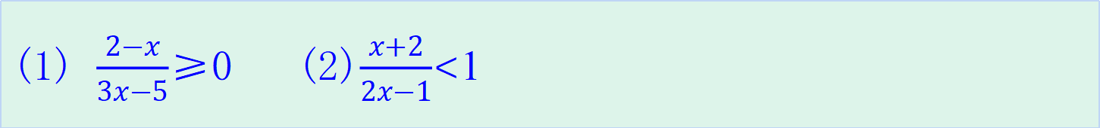
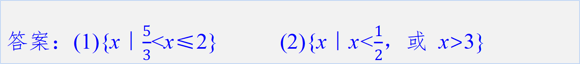
练一练
求下列不等式的解集：
(1) $$\frac{2−x}{3x−5}$$≥0 (2)$$\frac{x+2}{2x−1}$$<1
答案：(1){x｜$$\frac{5}{3}$$<x≤2} (2){x｜x<$$\frac{1}{2}$$，或 x>$$3$$}

Slide 6
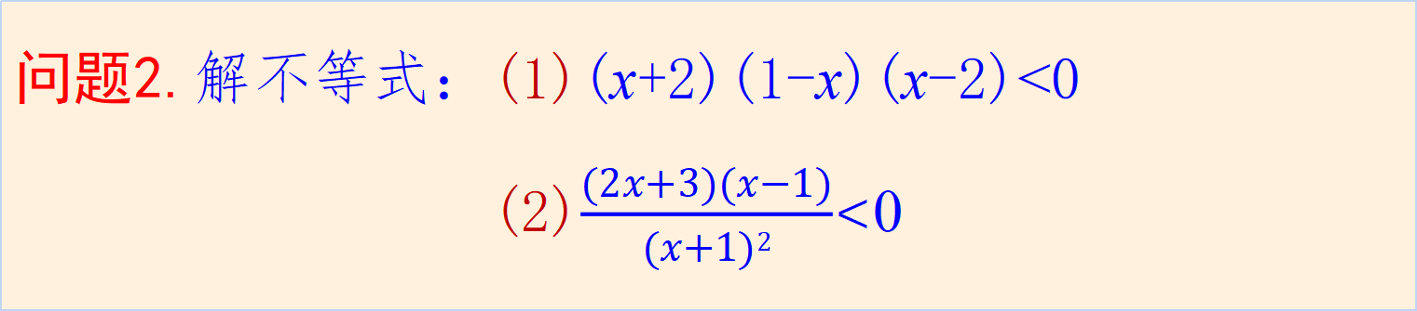
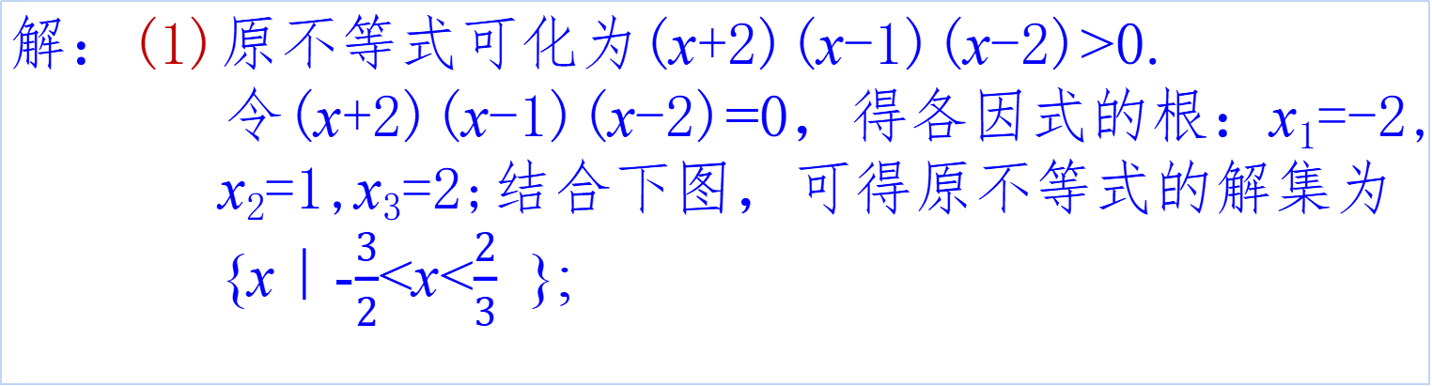
2
高次不等式的解法
问题2.解不等式：(1)(x+2)(1-x)(x-2)<0
(2)$$\frac{(2x+3)(x−1)}{(x+1)2}$$<0
转化与化归
解：(1)原不等式可化为(x+2)(x-1)(x-2)>0.
令(x+2)(x-1)(x-2)=0，得各因式的根：x₁=-2,
x₂=1,x₃=2;结合下图，可得原不等式的解集为
{x｜-$$\frac{3}{2}$$<x<$$\frac{2}{3}$$ };
-2
1
2
x

Slide 7
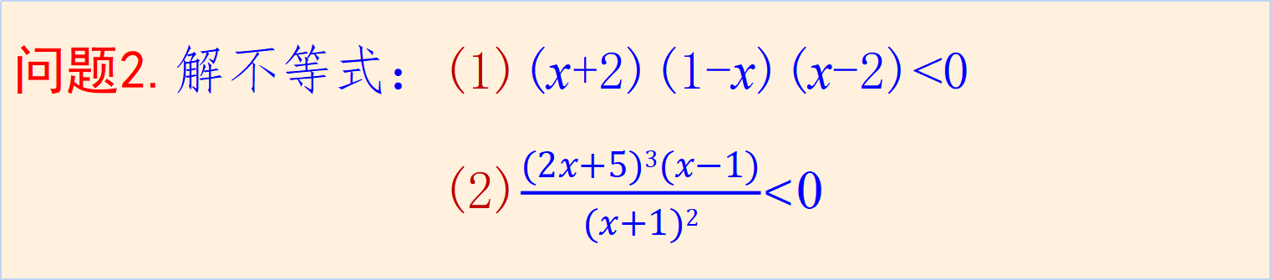
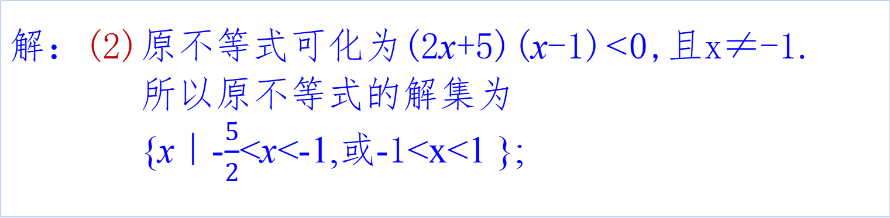

2
高次不等式的解法
问题2.解不等式：(1)(x+2)(1-x)(x-2)<0
(2)$$\frac{(2x+5)3(x−1)}{(x+1)2}$$<0
转化与化归
解：(2)原不等式可化为(2x+5)(x-1)<0,且x≠-1.
所以原不等式的解集为
{x｜-$$\frac{5}{2}$$<x<-1,或-$$1$$<x<1 };
-$$\frac{5}{2}$$
1
x
-1

Slide 8
2
高次不等式的解法
方法总结
应用穿针引线法可快速求解高次不等式的解集. 穿针引线法的本质是实数的符号法则！在数轴上标注各因式的根，从右上方开始下穿x轴，当因式为奇数次时，遇其根就穿过x轴，偶次时，遇x轴返回,即奇穿偶回.

Slide 9
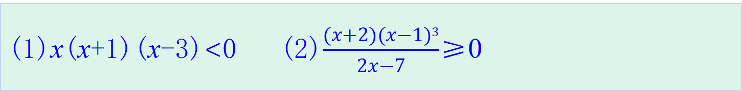
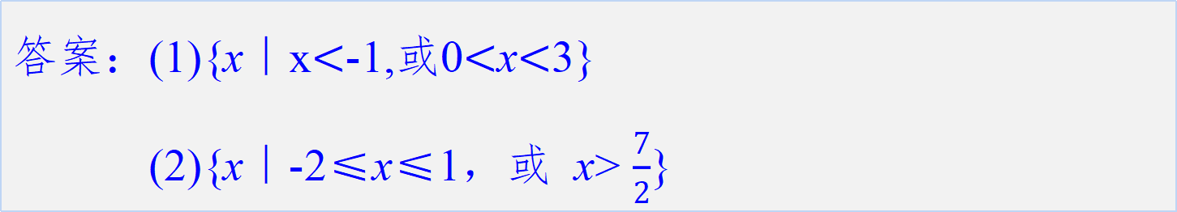
练一练
求下列不等式的解集：
(1)x(x+1)(x-3)<0 (2)$$\frac{(x+2)(x−1)3}{2x−7}$$≥0
答案：(1){x｜x<-1,或0<x<3}
(2){x｜-2≤x≤1，或 x$$>\frac{7}{2}$$}

Slide 10
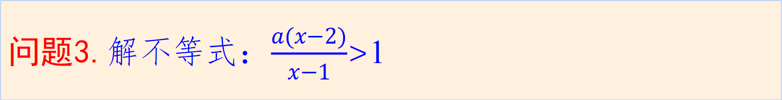
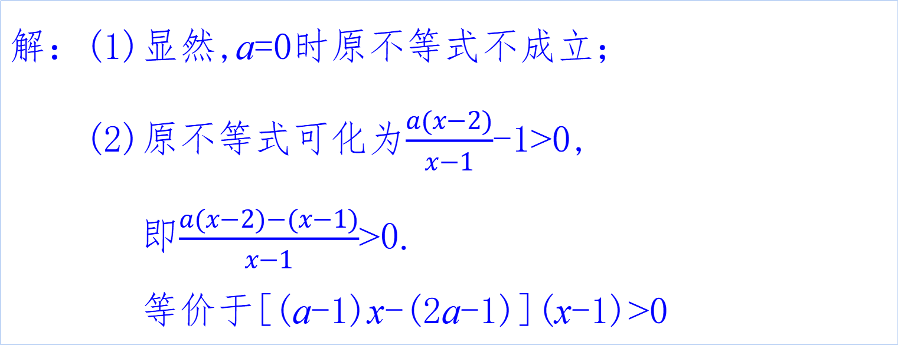
2
高次不等式的解法
问题3.解不等式：$$\frac{a(x−2)}{x−1}$$>1
转化与讨论
解：(1)显然,a=0时原不等式不成立； (2)原不等式可化为$$\frac{a(x−2)}{x−1}$$-1>0,
即$$\frac{a(x−2)−(x−1)}{x−1}$$>0.
等价于[(a-1)x-(2a-1)](x-1)>0

Slide 11
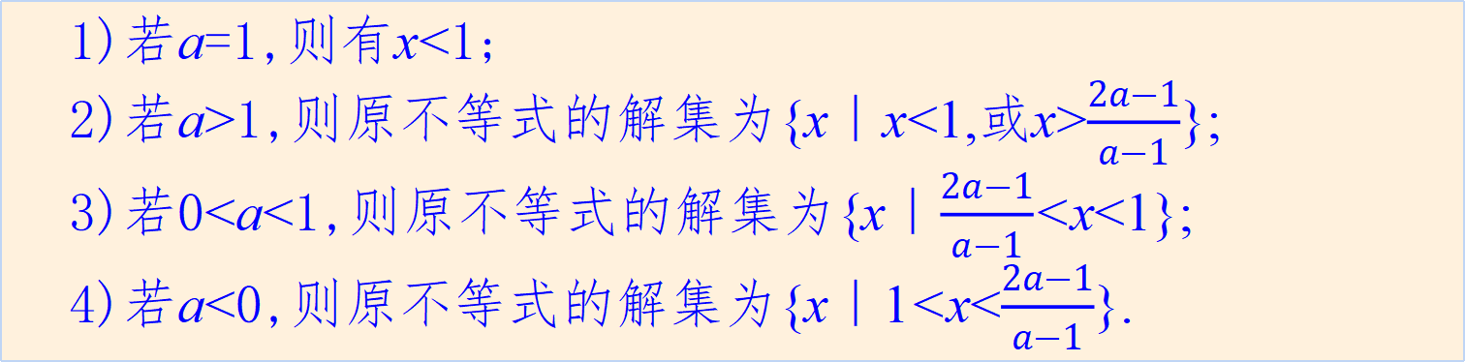
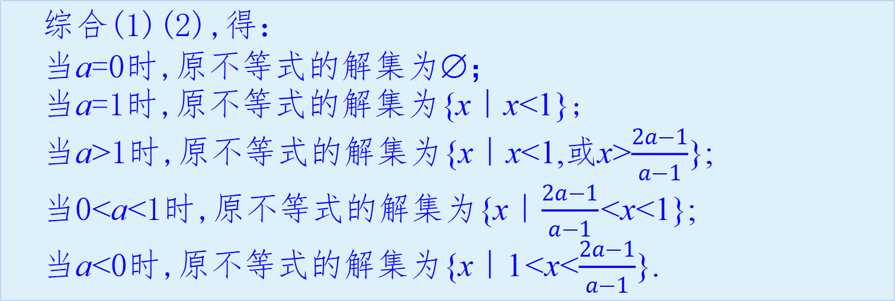
2
高次不等式的解法
1)若a=1,则有x<1;
2)若a>1,则原不等式的解集为{x｜x<1,或x>$$\frac{2a−1}{a−1}$$};
3)若0<a<1,则原不等式的解集为{x｜$$\frac{2a−1}{a−1}$$<x<1};
4)若a<0,则原不等式的解集为{x｜1<x<$$\frac{2a−1}{a−1}$$}.
转化与讨论
综合(1)(2),得：
当a=0时,原不等式的解集为∅；
当a=1时,原不等式的解集为{x｜x<1};
当a>1时,原不等式的解集为{x｜x<1,或x>$$\frac{2a−1}{a−1}$$};
当0<a<1时,原不等式的解集为{x｜$$\frac{2a−1}{a−1}$$<x<1};
当a<0时,原不等式的解集为{x｜1<x<$$\frac{2a−1}{a−1}$$}.

Slide 12
2
高次不等式的解法
方法总结
在求解此类问题时，既要讨论不等式中相关系数的符号，也要讨论相应方程两个根的大小.在不等式转化的过程中，要特别注意等价性；在比较两根的大小时，也要注意等价性，否则将导致分类讨论不完全面出错.

Slide 13
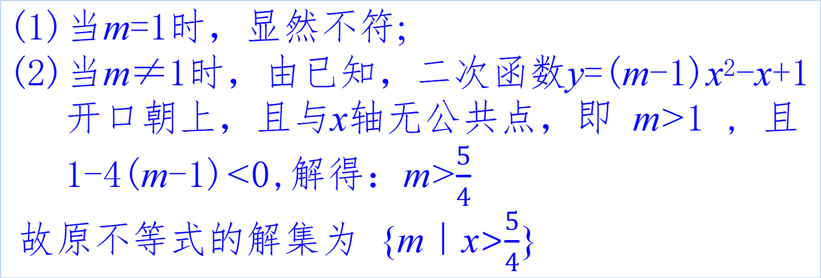
3
不等式恒成立问题
问题4.已知关于x的不等式(m-1)x²-x+1>0对一切
实数x恒成立，求实数m的取值范围.
转化与化归
(1)当m=1时，显然不符;
(2)当m≠1时，由已知，二次函数y=(m-1)x²-x+1
开口朝上，且与x轴无公共点，即 m>1 , 且
1-4(m-1)<0,解得：m>$$\frac{5}{4}$$
故原不等式的解集为 {m｜x>$$\frac{5}{4}$$}
,

Slide 14
3
不等式恒成立问题
方法总结
二次函数型恒成立问题的解答，要注意两点：
1.二次系数含字母的，要考虑系数是否会为零，
即要分类讨论；
2.将问题转化为判别式正负或方程根的分布问题，
需要结合函数图像作具体分布，列出参数满足
的不等关系.

Slide 15
练一练
已知y=x²-2ax+4,-1≤x≤1,若y≥1恒成立，求实数a的取值范围.
解题要领：1.数形结合！ 2.转化为y_{min}≥1
答案：{a｜-2≤a≤2}

Slide 16
4
一元二次不等式的实际应用
问题5.某种汽车在水泥路面上的刹车距离s m和汽车车速x km/h有如下关系： 在一次交通事故中，测得这种车的刹车距离大于39.5 m,那么这辆汽车刹车前的车速至少为多少？
抽象与建模
解:设这辆汽车刹车前的车速至少为 xkm/h，根据题意，
得
>39.5 ,即x²+9x-7110>0

Slide 17
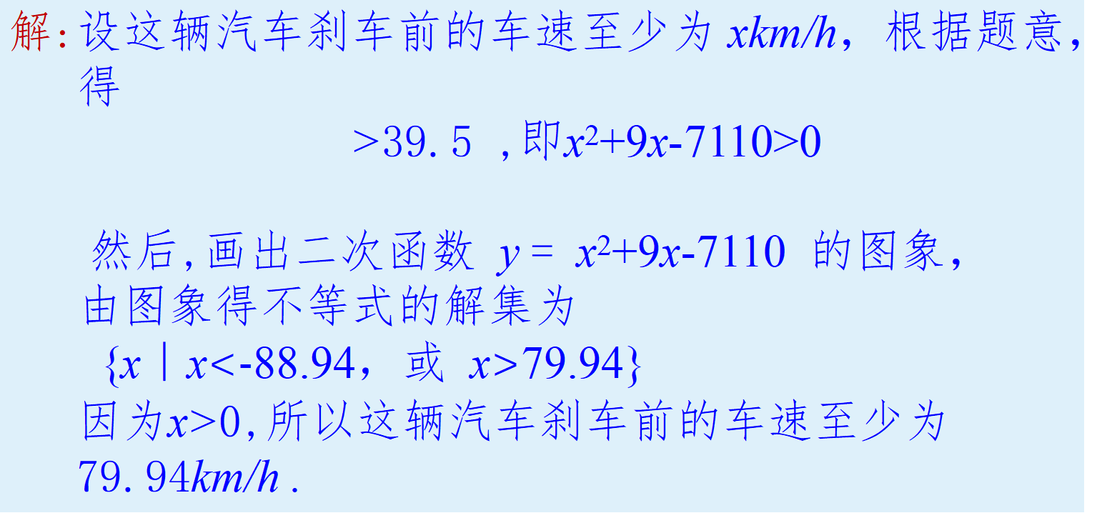
解:设这辆汽车刹车前的车速至少为 xkm/h，根据题意，
得
>39.5 ,即x²+9x-7110>0
然后,画出二次函数 y = x²+9x-7110 的图象，
由图象得不等式的解集为
{x｜x<-88.94，或 x>$$79.94$$}
因为x>0,所以这辆汽车刹车前的车速至少为
79.94km/h .
抽象与建模

Slide 18
3
一元二次不等式的实际应用
方法总结
用一元二次不等式解决实际问题的操作步骤是：
(1)理解题意，搞清量与量之间的关系；
(2)建立相应的不等关系模型，把实际问题抽象为数
学中的一元二次不等式问题；
(3)解这个一元二次不等式，得到实际问题的解.

Slide 19
练一练
政府收购某种农产品的原价是100元/担,其中征税标准为每100元征10元(即税率为10%),计划收购a万担;为了减轻农民的负担,现决定将税率降低x个百分点,预计收购量可增加2x个百分点.要使此项税收在税率调节后不低于原计划的83.2%,试确定x的取值范围.

Slide 20
分析：税收=征税总额×税率,先建立税收随税率降
低的百分点x变化的函数关系,再用不等式表
示不等关系即可.
答案：不等关系化归得：x²+40x-84≤0,
解得-42≤x≤2,所以0<x≤2.
即x的取值范围是(0,2].

Slide 21
课堂小结
一、本节课学习的新知识
简单的分式不等式
高次不等式
不等式恒成立问题
一元二次不等式的实际应用

Slide 22
课堂小结
二、本节课提升的核心素养
数学抽象
逻辑推理
数学运算
数学建模

Slide 23
课堂小结
三、本节课训练的数学思想方法
函数结合
方程思想
转化与化归
分类讨论

Slide 24
01
基础作业： .
作业
02
能力作业： .
03
拓展延伸：（选做）

Slide 25
给授课教师的建议：
1. 素养篇与思维篇中的问题，建议以学生分析为主，由
学生思考、探究、讨论，得出解决方案，教师适时点
拨即可;
2. 原PPT上的“分析”文本框内容，仅供教师参考，上
课前建议删除，使问题解决的过程得以原生态呈现.
（本页可以删了！）

